Slide 1
第七章 基本初等函数
拓展与延伸15 立体几何中的动态问题

Slide 12
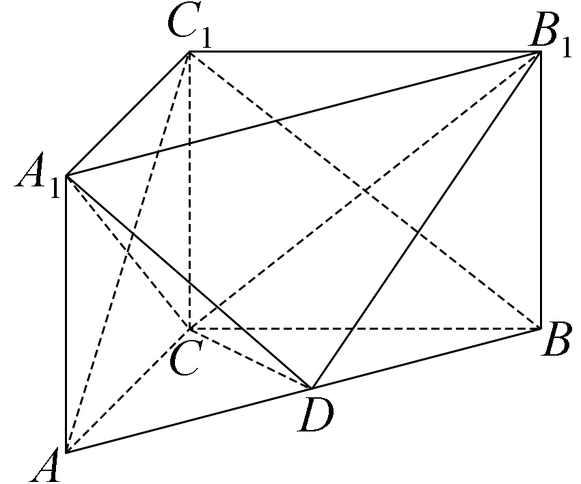

Slide 26
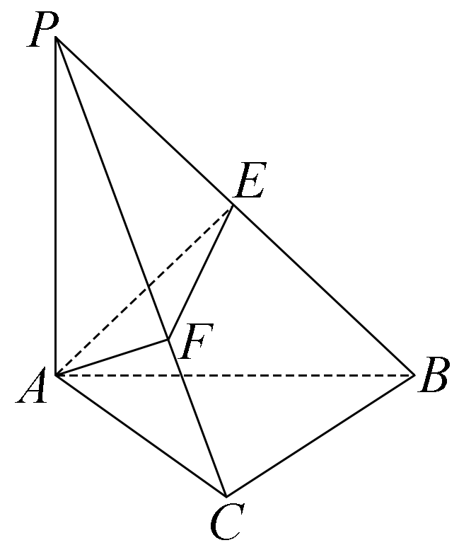

Slide 41
THANKS

